Slide 1
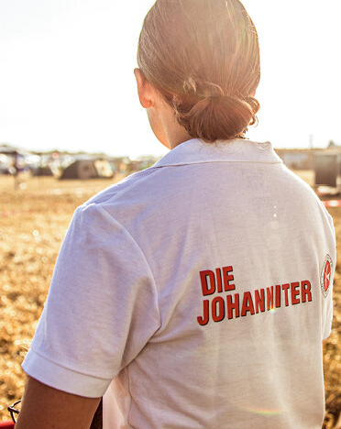
Projekt Polska
  Inga Berger und Katarzyna Kranepuhl

Slide 2
Procedury przed rozpoczęciem praktyk
    Jesteśmy w stanie umożliwić odbycie praktyk w przedszkolach Johanniter w Potsdam-Mittelmark dla 4-6 studentów rocznie i zobowiązujemy się pokryć wszystkie koszty z tym związane.
    Adresatem Projektu Polska są Uniwersytety i Szkoly Wyższe ( kontakt drogą meilową i telefoniczną, również umówione spotkania na uczelni)
    Nawiązanie kontaktu z osobą odpowiedzialną za organizację i koordynację praktyk na kierunkach pedagogicznych
    Nasze oczekiwania w stosunku do praktykantów:
      Znajomość języka niemieckiego na poziomie B1/ odbyty kurs języka niemieckiego
      Dyplomy/ świadectwa przygotowania pedagogicznego oraz zrealizowane moduły programu studiów
      Określenie kiedy miałaby się odbyć praktyka i jak długo miałaby trwać
    Nawiązanie kontaktu z zainteresowanymi osobami
    Zainteresowani studenci proszeni są o przesłanie dokumentów aplikacyjnych na E-Mail karriere.pmf@johanniter.de albo kszerszun@wp.pl (może być również w języku polskim) → Życiorys, posiadane świadectwa praktyk, dyplomy przygotowania pedagogicznego
    Zapoznanie się z praktykantami przy użyciu Skype, Zoom…
    Organizacja praktyki ze strony Johanniter (Przyjazd, Nocleg, bilety komunikacji miejskiej itp. ) dla studentów, którzy wyrazili zobowiązanie do podjęcia praktyk

Slide 3
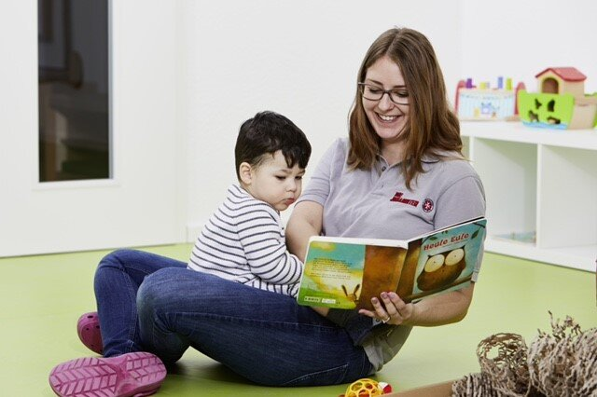
Przebieg praktyki w przedszkolu
    Po pozytywnym rozpatrzeniu dokumentów aplikacyjnych, student będzie mógł rozpocząć 4-tygodniową praktykę (możliwe jest zorganizowanie praktyk w porozumieniu z Polsko-Niemiecką Współpracą Młodzieży (Deutsch – Polnisches Jugendwerk)
    Johanniter zatroszczy się o bilety, organizację noclegu itp.
    Mozliwość rozłożenia praktyki na kilka wybranych placówek
    Do opieki nad studentami zobowiazują się zarówno pracownicy przedszkola, jak i organizatorzy projektu
    Wspieranie w nauce języka niemieckiego (via Sprachtandem)
    Na zakończenie student otrzyma świadectwo odbytej praktyki

Slide 4
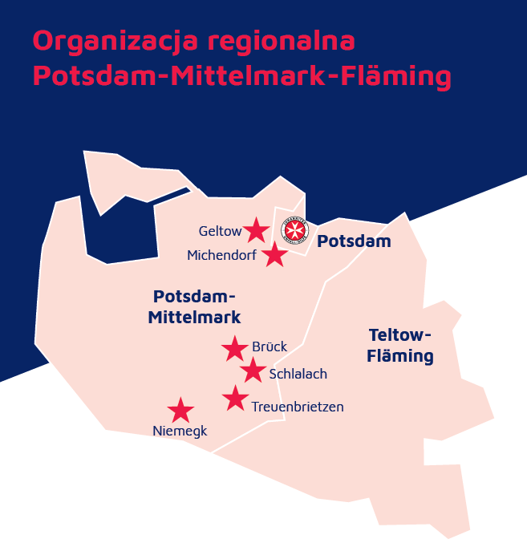
Praktyka w Przedszkolu
    Odbycie praktyki jest możliwe w nastepujących przedszkolach:
    4 Przedszkola:
      Niemegk (138 dzieci)
      Brück (55 dzieci)
      Michendorf (92 dzieci)
      Treuenbrietzen (80 dzieci)
    1 Świetlica:
      Niemegk (170 dzieci)
    Aktualnie powstające przedszkola w:
      Schlalach (55 dzieci, otwarcie zaplanowane na koniec 2022)
      Geltow (92 dzieci, otwarcie zaplanowane na początek 2023)

Slide 5
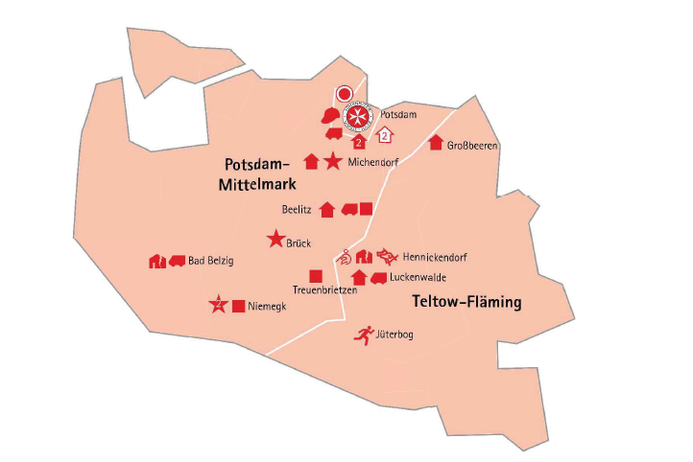
Praktyka w Przedszkolu
    Regionalny oddział Johanniter Potsdam-Mittelmark-Fläming
    3 stacje pogotowia ratunkowego: Beelitz, Niemegk, Treuenbrietzen
    5 biur: Bad Belzig, Beelitz, Luckenwalde, Potsdam (2)
    5 oddziałów opieki ambulatoryjnej: Beelitz, Luckenwalde, Potsdam, Großbeeren, Michendorf
    2 zespoły zarządzania kryzysowego: Bad Belzig, Luckenwalde/ Hennickendorf
    1 centrum informacyjne Johanniter : Potsdam
    1 zespół psów do zadań specjalnych (psy ratownicze, psy terapeutyczne,
    psy przewodnicy, Agility): Luckenwalde/Hennickendorf
    2 Johanniter-Quartiere: Potsdam, Michendorf
    1 wspólnota mieszkaniowa seniorów : Potsdam
    1 centrum doradztwa dla osób z niepełnosprawnościami: Potsdam
    2 opieki dzienne: Potsdam, Michendorf

Slide 6
Ihre Ansprechpartner / Osoby kontaktowe
    Inga Berger Katarzyna Kranepuhl
    Personal Recruiting / Ehrenamtskoordinatorin kszerszun@wp.pl
    Johanniter-Unfall-Hilfe e. V. Mobil +49 160 9068 3205
    Regionalverband Potsdam-Mittelmark-Fläming
    Tuchmacherstraße 49
    14482 Potsdam
    Mobil +49 173 6193994
    inga.berger@johanniter.de

Slide 7
Doradztwo w zakresie uznania kwalifikacji zawodowych
W ramach konsultacji możecie Państwo otrzymać odpowiedzi na poniższe pytania:
    Jak wygląda procedura uznania kwalifikacji zawodowych?
    Jakie są metody zdobycia kwalifikacji zawodowych?
    Jakie dokumenty i w jakiej formie muszę dostarczyć?
    Jakie są mozliwości dofinansowania procedury uzyskania kwalifikacji zawodowych?
    Co mogę zrobić jeśli nie utrzymam uznania?

Slide 8
Doradztwo w zakresie uznania kwalifikacji zawodowych
    Jakich informacji potrzebują Państwo przed skorzystaniem z doradztwa:
    Jak dokładnie nazywa się Państwa zawód/ukończony kierunek studiów?
    Które zawody są zawodami regulowanymi, jakie kwalifikacje i dyplomy potrzebują uznania?
    Czy złożyli już Państwo wniosek o uznanie kwalifikacji? Jeśli tak, to w jakiej instytucji/poradni?

Slide 9
Wymagane dokumenty do procedury uznania kwalifikacji zawodowych:
    Dokumenty wymagane do zlożenia wniosku:
    Dowód tożsamosci (Dowód osobisty albo Paszport)
    Dyplom ukończenia szkoły wyższej (zawód wychowawcy jest zawodem regulowanym)
    Baza danych "anabin" – udostępnia informacje na temat oceny zagranicznych świadectw wykształcenia i wspiera osoby jako pracowników w trakcie klasyfikowania kwalifikacji nabytych za granicą w ramach niemieckiego systemu edukacji
    Zaświadczenie o odpowiednim doświadczeniu zawodowym
    Świadectwa szkoleń, certyfikaty
    Zaświadczenie o prawie do wykonywania zawodu
    Zaświadczenie o znajomości języka niemieckiego
    Życiorys zawierający dane kontaktowe
    Tłumaczenie uwierzytelnione dyplomu oraz suplementu do dyplomu
    Infos: https://www.anerkennung-in-deutschland.de/de/interest/finder/result?arrangement=Nein&location=48816&nationality=EU_EWR_Schweiz&profession=397&success=Ja&whereabouts=Deutschland&zipSearch=1&qualification=EU_EWR_Schweiz

Slide 10
Procedury po przyjeździe do Brandenburg:
    Przyjazd do Brandenburg
    Zameldowanie w biurze meldunkowym (najpóźniej 14 dni od przyjazdu, dotyczy również osób, które zakwaterowały się u rodziny)
      Zameldowanie jest bezpłatne
      Właściwe biuro meldunkowe można zidentyfikować za pomocą kodu pocztowego

